Slide 1
Цель: концентрация внимания на звуках, развитие слуха.
Игра состоит из контейнера для яичек и яичек киндер-сюрприз.
Обращаем внимание детей на то, что все киндер-яички звучат по-разному. После того как дети познакомятся со звучанием каждого яичка, можно начинать собственно развивающую игру - позвените одним из яичек и предложите детям найти яичко с точно таким же звуком. Среди всех шумовых яичек ребёнок должен постараться найти коробочки с одинаковым звучанием, то есть найти пары по звуку и выложить их попарно в контейнер для яиц

Slide 2
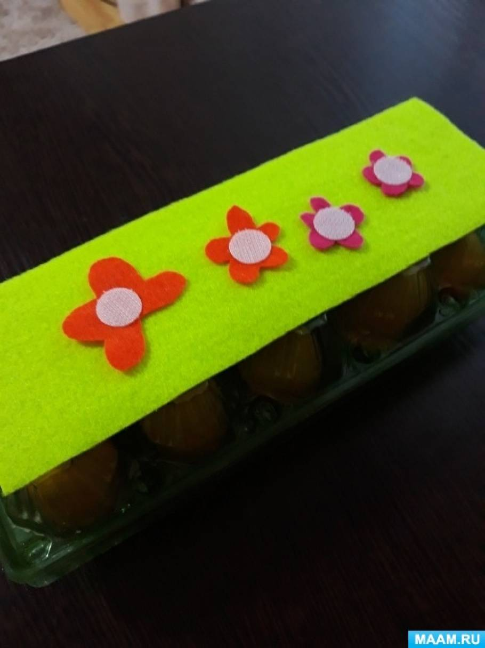

Slide 3
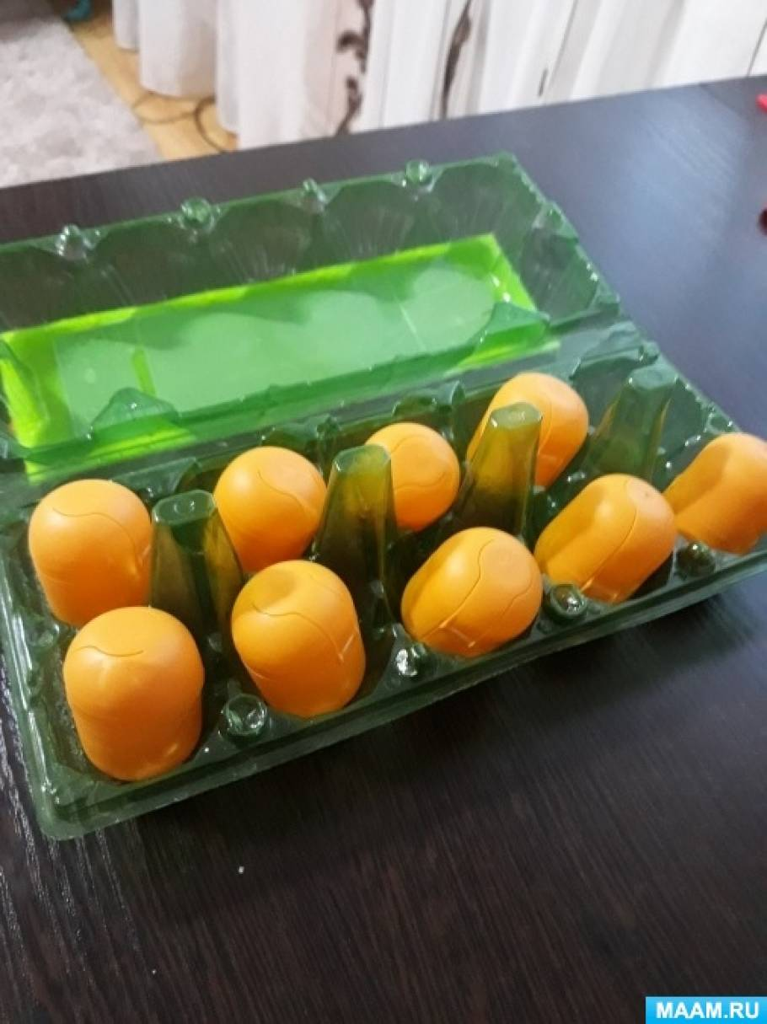

Slide 4


